Slide 1
漢字書き順教材 光村図書 3年（1）
視覚障害児の発達と教育の探求
佐島研究室
Office Sashima

Slide 2
光村図書 3年生の漢字一覧（1/2）
本資料
上巻
どきん 詩 習
きつつきの商売 商 動 物 開 族 葉 実 所 面 登 事
図書館たんけんだん 館 号
国語辞典を使おう 使 深 意 味 漢 調 由 温 酒 問 題 章 平
漢字の音と訓 次 昔 表 発 県 有 氷 秒 農 球 局
もっと知りたい、友だちのこと 決 整 相 落 着 洋 服
言葉で遊ぼう こまを楽しむ 遊 全 短 世 界 横 指 鉄 安 定 様
気持ちをこめて「来てください」 運 予 返 緑 送 住
まいごのかぎ 感 想 具 悪 拾 持 向 坂 悲 岸 路
俳句を楽しもう 区 陽
こそあど言葉を使いこなそう 泳 練 助 童 申
仕事のくふう、みつけたよ 仕 身 品 客 終 銀 去 筆 式
鳥になったきょうりゅうの話 植 集 化 死 都
わたしと小鳥とすずと 両 負
山小屋で三日間すごすなら 対 屋 員
ポスターを読もう 写 真 祭
へんとつくり 部 係 板 柱 油 港

Slide 3
光村図書 3年生の漢字一覧（2/2）
下巻
ちいちゃんのかげおくり 起 列 乗 急 追 血 暗 橋 暑 寒 軽 命 第
修飾語を使って書こう 主 州 根 流 荷 君 守
はんで意見をまとめよう 進 役 他
すがたをかえる大豆 豆 者 育 消 取 期 畑
ことわざ 故事成語 福 苦 倍 談
漢字の意味 鼻 歯 階 央 旅 委 級 昭 和 駅 業 皮 皿
三年とうげ 息 美 転 病 医 薬 飲 重 配 度 幸 始
たから島のぼうけん 島 待 受
カンジーはかせの音訓かるた 代 曲 投 炭 庫 羊 勝 宿 丁 帳 宮 院 笛 礼
ありの行列 研 究 庭
つたわる言葉で表そう 等 湖 注
これがわたしのお気に入り 反
コンピュータのローマ字入力 波 勉 放 打
わたしたちの学校 速
モチモチの木 神 箱 湯

Slide 4
どきん
あたらしい漢字： 詩 習

Slide 5
詩
Notes:
12画目を2分割

Slide 7
習
Notes:
1画目を2分割
4画目を2分割

Slide 9
きつつきの商売
あたらしい漢字： 商 動 物 開 族 葉 実 所 面 登 事

Slide 10
商
Notes:
6画目を2分割

Slide 12
動
Notes:
10画目を3分割

Slide 14
物
Notes:
4画目を2分割
6画目を3分割

Slide 16
6
6
開
Notes:
6画目を2分割

Slide 18
族
Notes:
3画目を3分割
4画目を2分割

Slide 20
葉

Slide 22
実
Notes:
3画目を2分割

Slide 24
所

Slide 26
面

Slide 28
登
Notes:
1画目を2分割

Slide 30
事
Notes:
8画目を2分割

Slide 32
図書館たんけんだん
あたらしい漢字： 館 号

Slide 33
館
Notes:
7画目を2分割
11画目を2分割

Slide 35
号
Notes:
5画目を4分割

Slide 37
国語辞典を使おう
あたらしい漢字： 使 深 意 味 漢 調 由 温 酒 問 題 章 平

Slide 38
使

Slide 40
深
Notes:
3画目を2分割
5画目を2分割

Slide 42
意
Notes:
11画目を2分割

Slide 44
味

Slide 46
漢
Notes:
3画目を2分割

Slide 48
調
Notes:
9画目を2分割

Slide 50
由

Slide 52
温
Notes:
3画目を2分割

Slide 54
酒
Notes:
3画目を2分割

Slide 56
問
Notes:
6画目を2分割

Slide 58
題

Slide 60
章

Slide 62
平

Slide 64
漢字の音と訓
あたらしい漢字：次 昔 表 発 県 有 氷 秒 農 球 局

Slide 65
次
Notes:
2画目を2分割
4画目を2分割

Slide 67
昔

Slide 69
表
Notes:
6画目を2分割

Slide 71
発
Notes:
1画目を2分割
9画目を2分割

Slide 73
研

Slide 75
有
Notes:
4画目を2分割

Slide 77
氷
Notes:
1画目を2分割
3画目を2分割

Slide 79
秒
Notes:
6画目を2分割

Slide 81
農
Notes:
11画目を2分割
12画目を2分割

Slide 83
球
Notes:
6画目を2分割
8画目を2分割

Slide 85
局
Notes:
4画目を2分割

Slide 87
もっと知りたい、友だちのこと
あたらしい漢字：決 整 相 落 着 洋 服

Slide 88
決
Notes:
3画目を2分割

Slide 90
整

Slide 92
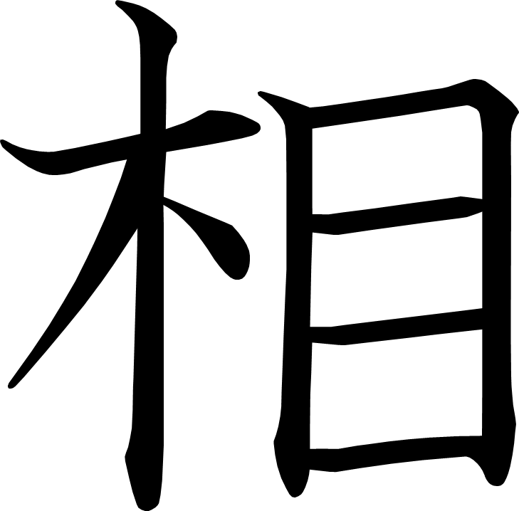
相

Slide 94
落
Notes:
8画目を2分割

Slide 96
着

Slide 98
洋
Notes:
3画目を2分割

Slide 100
服
Notes:
2画目を2分割
6画目を3分割
7画目を2分割

Slide 102
言葉で遊ぼう こまを楽しむ
あたらしい漢字：遊 全 短 世 界 横 指 鉄 安 定 様

Slide 103
遊
Notes:
3画目を2分割
7画目を2分割
8画目を3分割
11画目を2分割

Slide 105
全

Slide 107
短

Slide 109
世

Slide 111
界

Slide 113
横

Slide 115
指
Notes:
2画目を2分割
5画目を2分割

Slide 117
鉄

Slide 119
安
Notes:
3画目を2分割
4画目を2分割

Slide 121
定
Notes:
3画目を2分割

Slide 123
様
Notes:
10画目を2分割
12画目を2分割

Slide 125
気持ちをこめて「来てください」
あたらしい漢字：運 予 返 緑 送 住

Slide 126
運
Notes:
2画目を2分割
11画目を2分割

Slide 128
予
Notes:
1画目を2分割
3画目を2分割
4画目を2分割

Slide 130
返
Notes:
3画目を2分割
6画目を2分割

Slide 132
緑
Notes:
1画目を2分割
2画目を2分割
10画目を2分割

Slide 134
送
Notes:
8画目を2分割

Slide 136
住

Slide 138
まいごのかぎ
あたらしい漢字： 感 想 具 悪 拾 持 向 坂 悲 岸 路

Slide 139
感
Notes:
7画目を2分割
11画目を2分割
12画目を2分割

Slide 141
想
Notes:
11画目を2分割

Slide 143
具

Slide 145
悪
Notes:
9画目を2分割
10画目を2分割

Slide 147
拾
Notes:
2画目を2分割

Slide 149
持
Notes:
3画目を2分割
8画目を2分割

Slide 151
向
Notes:
3画目を2分割

Slide 153
坂
Notes:
6画目を2分割

Slide 155
悲
Notes:
10画目を2分割
11画目を2分割

Slide 157
岸

Slide 159
路
Notes:
9画目を2分割

Slide 161
俳句を楽しもう
あたらしい漢字： 区 陽

Slide 162
区

Slide 164
陽
Notes:
2画目を3分割
3画目を3分割
10画目を2分割

Slide 166
こそあど言葉を使いこなそう
あたらしい漢字：泳 練 助 童 申

Slide 167
泳
Notes:
3画目を2分割
5画目を2分割
6画目を2分割

Slide 169
練
Notes:
1画目を2分割
2画目を2分割

Slide 171
助
Notes:
6画目を3分割

Slide 173
童

Slide 175
申

Slide 177
仕事のくふう、みつけたよ
あたらしい漢字： 仕 身 品 客 終 銀 去 筆 式

Slide 178
仕

Slide 180
身
Notes:
3画目を2分割

Slide 182
品

Slide 184
客
Notes:
3画目を2分割
5画目を2分割

Slide 186
終
Notes:
1画目を2分割
2画目を2分割
8画目を2分割

Slide 188
銀
Notes:
12画目を2分割

Slide 190
去
Notes:
4画目を2分割

Slide 192
筆

Slide 194
式
Notes:
5画目を2分割

Slide 196
鳥になったきょうりゅうの話
あたらしい漢字：植 集 化 死 都

Slide 197
植

Slide 199
集

Slide 201
化
Notes:
4画目を2分割

Slide 203
死
Notes:
3画目を2分割
6画目を2分割

Slide 205
都
Notes:
9画目を2分割
10画目を3分割

Slide 207
わたしと小鳥とすずと
あたらしい漢字：両 負

Slide 208
両
Notes:
3画目を2分割

Slide 210
負
Notes:
2画目を2分割

Slide 212
山小屋で三日間すごすなら
あたらしい漢字： 対 屋 員

Slide 213
対
Notes:
6画目を2分割

Slide 215
屋
Notes:
5画目を2分割

Slide 217
員

Slide 219
ポスターを読もう
あたらしい漢字： 写 真 祭

Slide 220
写
Notes:
2画目を2分割
4画目を3分割

Slide 222
真

Slide 224
祭
Notes:
2画目を2分割
5画目を2分割
9画目を2分割

Slide 226
へんとつくり
あたらしい漢字：部 係 板 柱 油 港

Slide 227
部
Notes:
10画目を2分割
11画目を3分割

Slide 229
係
Notes:
4画目を2分割
5画目を2分割

Slide 231
板
Notes:
7画目を2分割

Slide 233
柱

Slide 235
油
Notes:
3画目を2分割

Slide 237
港
Notes:
3画目を2分割
12画目を2分割

